Slide 1
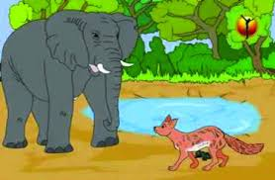
স্বাগতম

Slide 2
উপস্থাপনায়
বিষয়ঃ বাংলা।
শ্রেণিঃ পঞ্চম।
মূল পাঠঃ হাতি ও শিয়ালের গল্প
বিশেষ পাঠঃ সে অনেক অনেক……দারুণ তিরিক্ষি।
পৃষ্ঠা নংঃ ১৬
সময়ঃ ৫০ মিনিট।
বিপ্লব কুমার দাস
সহকারি শিক্ষক
লুটিয়া সরকারি প্রাথমিক বিদ্যালয়
লোহাগড়া,নড়াইল।

Slide 3
দেখি ও বলি

Slide 4
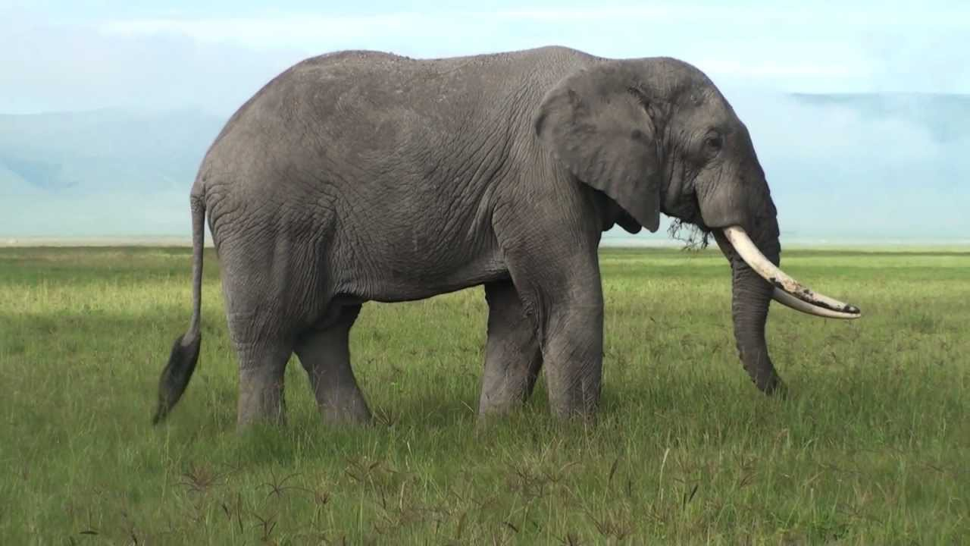
ছবিতে কি দেখা যাচ্ছে?
হাতি
আজ আমরা এমনই এক হাতির গল্প পড়বো।

Slide 5
মূলপাঠঃ
হাতি ও শিয়ালের গল্প
বিশেষ পাঠঃ
সে অনেক অনেক......উঠলো মেদিনী?।
পৃষ্ঠা নং-১৬,১৭

Slide 6
শিখনফল
পাঠ শেষে শিশুরা যা জানবে----
১। শিক্ষার্থীরা পাঠ্যাংশটুকু মনযোগ সহকারে শুনে বুঝতে পারবে।
২। যুক্তবর্ণ সহযোগে তৈরি শব্দ স্পষ্ট ও শুদ্ধভাবে বলতে পারবে।
৩। পাঠে ব্যবহৃত যুক্তব্যঞ্জন সংবলিত শব্দ যোগে গঠিত বাক্য সাবলীলভাবে পড়তে পারবে।
৪। পাঠ ও পাঠ বহির্ভূত শব্দ ব্যবহার করে নতুন নতুন বাক্য লিখতে পারবে।

Slide 7
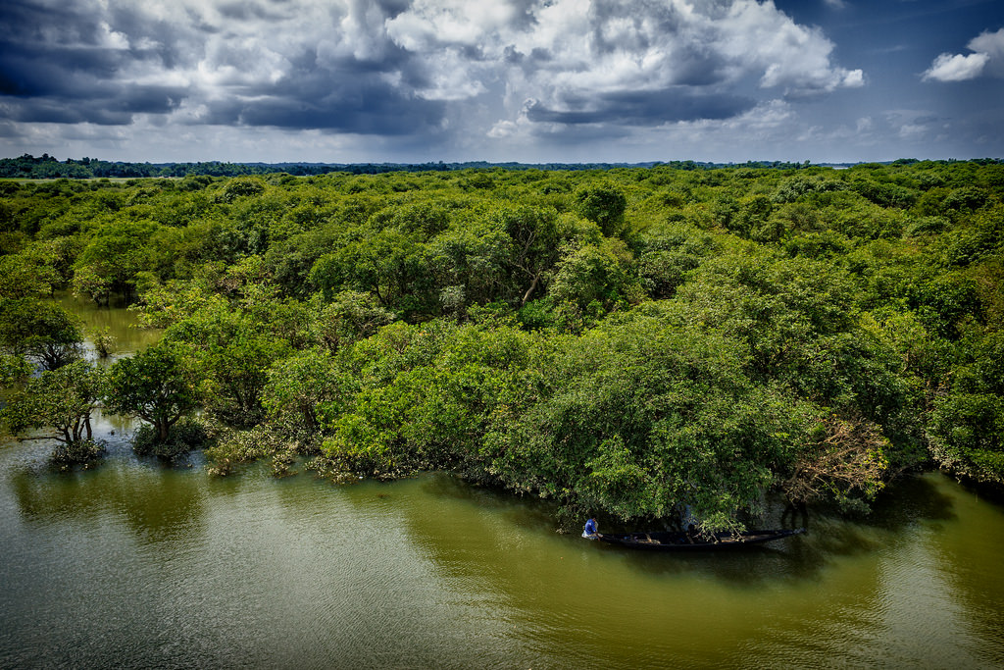
সে অনেক-অনেক দিন আগের কথা। চারদিকে তখন কী সুন্দর সবুজ বন, ঝোপঝাড়। আর দিগন্তে ঝুঁকে পড়া নীল আকাশের ছোঁয়া।

Slide 8
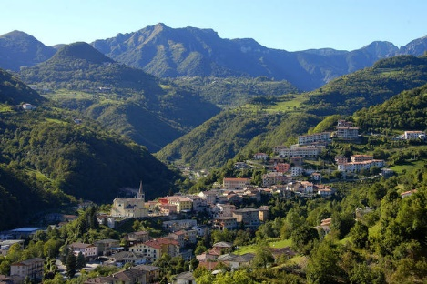
এরকম দিনগুলোতে মানুষেরা থাকতে লোকালয়ে আর পশুরা থাকতো জঙ্গলে।

Slide 9
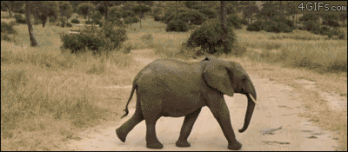
একদিন তাড়া খেয়ে মস্ত একটা হাতি বনে ডুকে পড়লো।

Slide 10
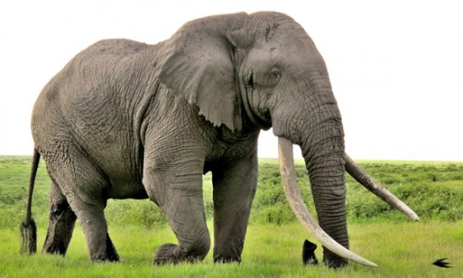
হাতটার বিশাল শরীর, পা গুলো বটপাকুড় গাছের মতো মোটা,শুঁড় আকাশের সমান লম্বা, গায়েও অসীম জোর।
এই শরীর নিয়ে তার খুব অহংকার। মেজাজটাও দারুণ তিরিক্ষি।

Slide 11
বনে ঢুকেই শুরু কড়ে দিলো তুলকালাম কাণ্ড। গলা ফাটিয়ে দিলো প্রচণ্ড হুঙ্কার। পরম নিশ্চিন্তে থাকা পাখিগুলো ভোয়ে ডানা ঝাপ্টাতে শুরু করলো। মাটির তলায় দিয়ে লুকালো ইঁদূর আর গোবরে পোকার দল।

Slide 12
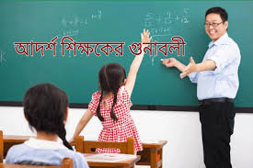
শিক্ষকের আদর্শ পাঠ ও পাঠ্যাংশ পর্যালোচনা।

Slide 13
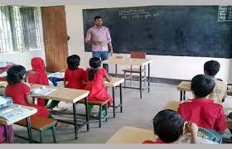
শিক্ষার্থীর নিরব পাঠ

Slide 14
শব্দগুলো পাঠ থেকে খুঁজে বের করি। অর্থ বলি।
হুঙ্কার
চিৎকার
দিগন্ত
চিৎকার প্রান্তরের শেষে আকাশ যেখানে গিয়ে মাটির সঙ্গে মিশে গেছে বলে মনে হয়।
অহংকার
নিজে অনেক বড় কেউ এরকম মনে করা।
তিরিক্ষি
খারাপ মেজাজ
তুলকালাম কাণ্ড
এলাহী কাণ্ড
মেদিনী
পৃথিবী

Slide 15
ঘরের ভেতরের শব্দগুলো খালি জায়গায় বসিয়ে বাক্য তৈরি করি।
হুঙ্কার
দিগন্ত
অহংকার
তিরিক্ষি
তুলকালাম
মেদিনী
ক) বিদ্যুৎ চমকালে ..................কেঁপে উঠে বলে মনে হতে পারে ।
খ) ...............পতনের মূল।
গ) বনের সিংহ............ দিলে মনে ভয় জাগে।
ঘ) নিজের কলমটা খুঁজে না পেয়ে সে...............বাধিয়ে দিয়েছে।
ঙ) মেজাজ ............বলে তার কাছে কেউ ঘেঁষতে চায় না।

Slide 16
শব্দগুলো খেয়াল করি ও হারিয়ে যাওয়া শব্দ বলি।
হুঙ্কার
অহংকার
তিরিক্ষি
দিগন্ত
তুলকালাম
মেদিনী

Slide 17
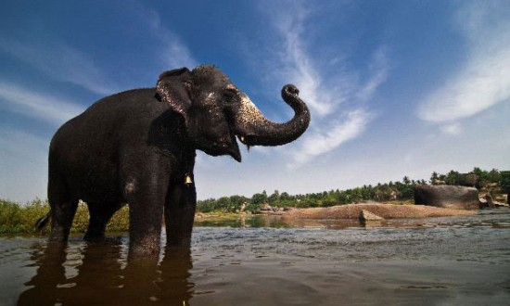
দলে করি
দল নং-০১
দল নং-০২
হুঙ্কার,
অহংকার,
দিগন্ত,
তুলকালাম,
মেদিনী,
তিরিক্ষি।
উপরের শব্দগুলো ব্যবহার করে বাক্য সাজিয়ে ৬টি বাক্যের একটি গল্প বানাই।
ছবিটি দেখে ৫টি বাক্য লিখি।
Notes:
দলীয় কাজের উপস্থাপনার মাধ্যমে কবিতার মূলভাব শিক্ষার্থীদের কাছে আরও পরিষ্কার করার প্রয়াস।

Slide 18
বিপরীত শব্দ লিখি এবং তা দিয়ে একটি করে বাক্য লিখি।
শান্তি
সভ্য
অহংকার

Slide 19
সঠিক উত্তরটিতে টিক(∙) চিহ্ন দিই।
১। হাতিটার মেজাজটা কেমন ছিলো?
ক) মমতাময়ী
খ) শান্ত
∙
গ) তিরিক্ষি
ঘ) অবুঝ
২। হাতিটা জোরে গলা ফাটিয়ে কী করলেন?
ক) গান
খ) হুঙ্কার
∙
গ) চিৎকার
ঘ) আবৃত্তি

Slide 20
১। হাতিটি দেখতে কেমন?
২। মানুষ কখন মিলেমিশে থাকার কায়দাকানুন শিখলো?
১। “মেজাজটা দারুণ তিরিক্ষি”- এখানে তিরিক্ষি বলতে কী বুঝানো হয়েছে?
প্রশ্নগুলোর উত্তর বলি।
উত্তরঃ বিশাল শরীর, পা গুলো বটপাকুড় গাছের মতো মোটা,শুঁড় আকাশের সমান লম্বা, গায়েও অসীম জোর।
উত্তরঃ মানুষ যখন একটু একটু করে সভ্য হচ্ছে।
উত্তরঃ এখানে তিরিক্ষি বলতে বদ/খারাপ মেজাজকে বুঝানো হয়েছে।

Slide 21
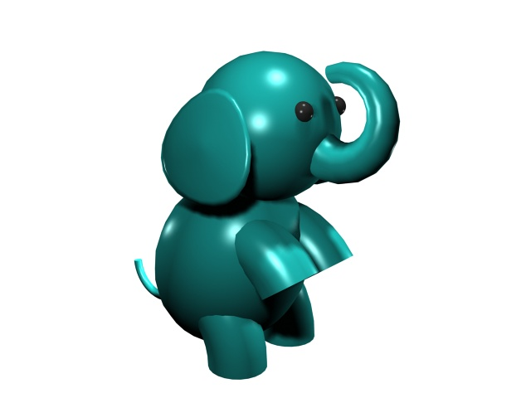
কর্ম আনুশীলন
তোমার দেখা যেকোন একটি প্রাণি সম্পর্কে ৫টি বাক্য লিখ।

Slide 22
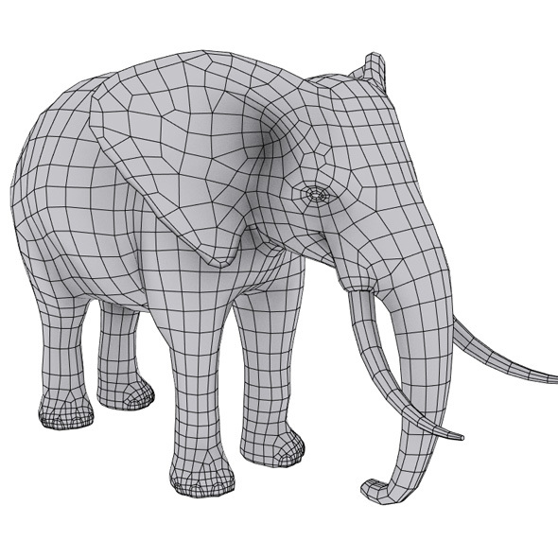
বিদায়

